Slide 1
LES DÉCHETS
Damien Côme
Kara Legrand

Slide 2
Quelques mots sur les déchets
Définition : un déchet correspond à tout matériau, substance ou produit qui a été jeté ou abandonné car il n’a plus d’utilisation précise.
Les déchets générés par un particulier sont de multiples sortes :
déchets ménagers
encombrants (déchets volumineux)
déchets électriques et électroniques (DEE)
Déchets verts etc.

Slide 4
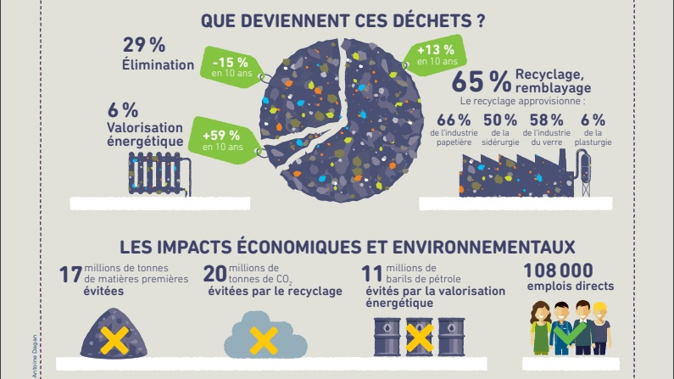

Slide 5
La Valorisation énergétique : utilisez vos déchets comme une source d’énergie renouvelable ?

Slide 6
La valorisation énergétique des déchets provient de :
la captation du biogaz des installations de stockage,
la méthanisation,
des déchets non dangereux (emballages, huiles usagées alimentaires) et dangereux (solvants et huiles usagées),
ou encore de l’incinération des déchets dans nos installations de valorisation énergétique.

Slide 7
Incinérés, les déchets permettent de produire de la vapeur
Cette vapeur, envoyée dans des gros tuyaux (les réseaux de chaleur) permet de chauffer les habitants de nombreuses villes françaises.
La vapeur peut également être utilisée pour faire tourner une turbine et produire de l’électricité.

Slide 8
Traités dans des centres de méthanisation, les déchets permettent de produire du biogaz
La fermentation de certains déchets organiques (papiers et cartons, déchets de cuisine et restes de repas, déchets agricoles, fumiers et lisiers d’animaux domestiques, boues de stations d’épuration des eaux…), sans apport d’oxygène, produit un biogaz. Ce biogaz est récupéré pour produire de la chaleur et de l’électricité. Il est aussi utilisé comme carburant pour les véhicules GPL ou GNV.
Développée dans les années 80, la méthanisation est un procédé en pleine expansion dans toute l’Europe. En 2013, en Europe, la masse de déchets ménagers traités par méthanisation était d’environ 7 millions de tonnes.

Slide 9
La valorisation énergétique des déchets est une solution pour lutter contre le réchauffement de la planète
C’est une source d’énergie « renouvelable » tant que nous produirons des déchets. De plus, en récupérant l’énergie de nos déchets, on évite de brûler des énergies fossiles et on contribue donc à limiter de l’effet de serre.

Slide 10
Energy Recovery from the Combustion of Municipal Solid Waste (MSW)
Energy recovery from waste is the conversion of non-recyclable waste materials into usable heat, electricity, or fuel through a variety of processes, including combustion, gasification, pyrolization, anaerobic digestion and landfill gas recovery. This process is often called waste to energy.
Energy Recovery from Combustion
Energy recovery from the combustion of municipal solid waste is a key part of the non-hazardous waste management hierarchy, which ranks various management strategies from most to least environmentally preferred. Energy recovery ranks below source reduction and recycling/reuse but above treatment and disposal. Confined and controlled burning, known as combustion, can not only decrease the volume of solid waste destined for landfills, but can also recover energy from the waste burning process. This generates a renewable energy source and reduces carbon emissions by offsetting the need for energy from fossil sources and reduces methane generation from landfills.
The Mass Burn Process
At an MSW combustion facility, MSW is unloaded from collection trucks and placed in a trash storage bunker. An overhead crane sorts the waste and then lifts it into a combustion chamber to be burned. The heat released from burning converts water to steam, which is then sent to a turbine generator to produce electricity.
The remaining ash is collected and taken to a landfill where a high-efficiency baghouse filtering system captures particulates. As the gas stream travels through these filters, more than 99 percent of particulate matter is removed. Captured fly ash particles fall into hoppers (funnel-shaped receptacles) and are transported by an enclosed conveyor system to the ash discharger. They are then wetted to prevent dust and mixed with the bottom ash from the grate. The facility transports the ash residue to an enclosed building where it is loaded into covered, leak-proof trucks and taken to a landfill designed to protect against groundwater contamination. Ash residue from the furnace can be processed for removal of recyclable scrap metals. (275 mots)
https://www.epa.gov/smm/energy-recovery-combustion-municipal-solid-waste-msw

Slide 11
Concordancier
Terme EN | Cat . Gr. | Terme FR | Cat. Gr.
1. municipal solid waste (MSW) | n. | déchets solides municipaux (DSM) | n.m.pl.
2. anaerobic digestion | n. | méthanisation | n.f.
3. landfill gas recovery | n. | récupération du gaz de décharge | n.f.
4. baghouse filttering system | n. | système de filtre à manche | n.m.
5. trash storage bunker | n. | cuve de stockage de déchets | n.f.
6. furnace | n. | chambre de combustion | n.f.
7. turbine generator | n. | turbogénérateur | n.m.
8. hopper | n. | trémie d’alimentation | n.f.
9. groundwater contamination | n. | contamination des eaux souterraines | n.f.
10. mass burn process | n. | procédé d'incinération à lit fluidisé | n.m.

Slide 12
Terme EN | Cat . Gr. | Terme FR | Cat. Gr.
1. Domestic waste / household waste | n. | Déchet ménager | n.m.
2. Bulky waste | n. | Déchet volumineux | n.m.
3. Waste electrical and electronic equipment (WEEE) | n. | Déchet électrique et électronique (DEE) | n.m.
4. Green waste | n. | Déchet vert | n.m.
5. Energy recovery | n. | Valorisation énergétique | n.f.
6. Renewable energy | n. | Énergie renouvelable | n.f.
7. biogas | n. | biogaz | n.m.
8. non-hazardous waste | n. | Déchet non dangereux | n.m.
9. Hazardous waste | n. | Déchet dangereux | n.m.
10. Waste inceneration | n. | Incinération des déchets | n.f.

Slide 13
Terme EN | Cat . Gr. | Terme FR | Cat. Gr.
1. Urban heating network | n. | Réseau de chaleur | n.m.
2. Organic waste | n. | Déchet organique | n.m.
3. Fuel | n. | carburant | n.m.
4. Recycling | n. | recyclage | n.m.

Slide 14
SOURCES TERMINOLOGIQUES
1) http://temis.documentation.developpement-durable.gouv.fr/docs/Temis/0080/Temis-0080771/19672_Rapport.pdf
2) https://www.statistiques.developpement-durable.gouv.fr/publicationweb/81
3) http://bio-methaneregions.eu/recuperation-gaz-decharge-bretagne/
4) http://www.side.developpement- durable.gouv.fr/EXPLOITATION/DEFAULT/Infodoc/ged/viewportalpublished.ashx?eid=IFD_FICJOINT_0017976
5) http://www.jura.gouv.fr/content/download/15875/117876/file/2018_01_24_EQIOM_APC_IED_06_DREAL.pdf
6) https://www.legifrance.gouv.fr/affichTexte.do?cidTexte=LEGITEXT000022785965&dateTexte=20190421
7) http://www.bas-rhin.gouv.fr/content/download/26328/183072/file/DDE_Fritsch.pdf
8) https://www.aria.developpement-durable.gouv.fr/wp-content/uploads/2013/08/liste_2410_rex.pdf
9) http://www.haute-garonne.gouv.fr/content/download/27269/185958/file/Annexe%2011%20-%20Rapport%20Diagnostic%20Pollution%20sols%20SA4.pdf
10) http://www.haut-rhin.gouv.fr/content/download/17218/113344/file/AU2-B%20capacit%C3%A9.pdf

